Slide 1
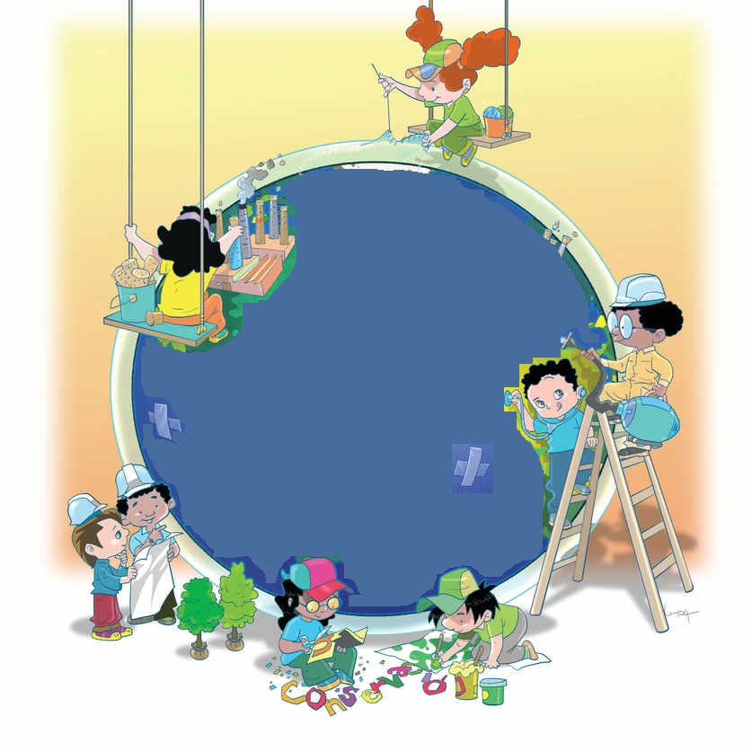


Nuestro cole y
nuestro barrio son …
Nuestro trocito
de planeta
Pequeños grandes gestos

Slide 2

¿Qué hace el Comité Ambiental del Ermita?
Mejoras del entorno
en nuestro colegio.
Ir al cole andando, en bici, patinete y en transporte público Cero basura: envases de plástico

Slide 3
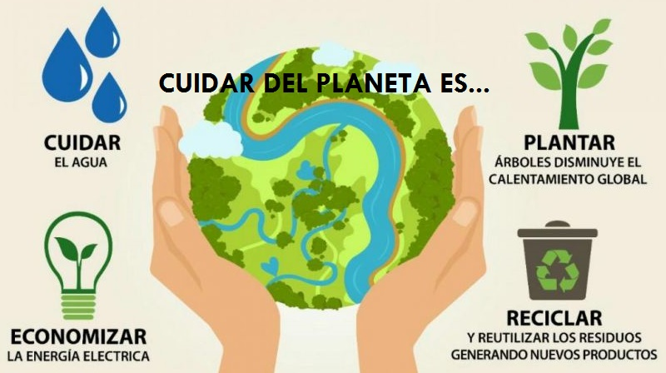

Slide 4
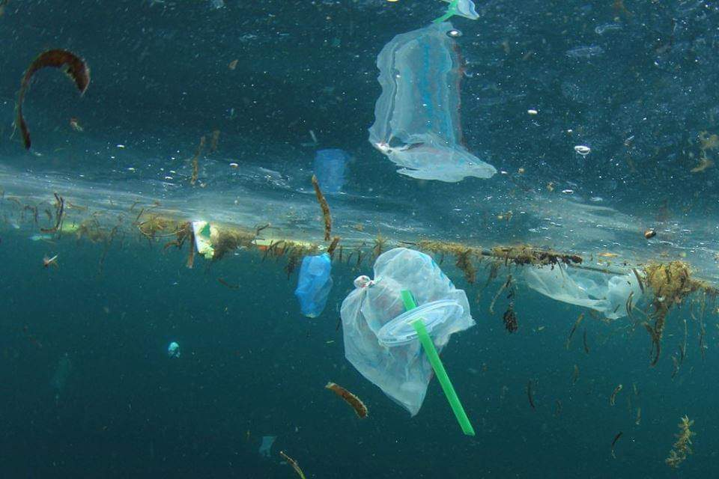
Si no lo cuidamos…

Slide 5
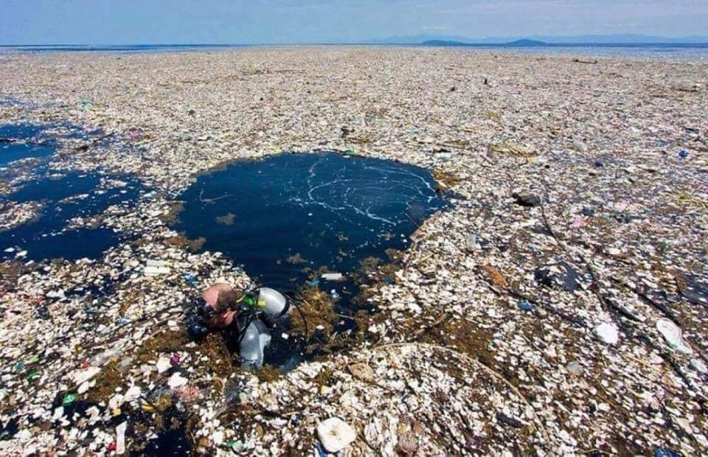

Slide 6
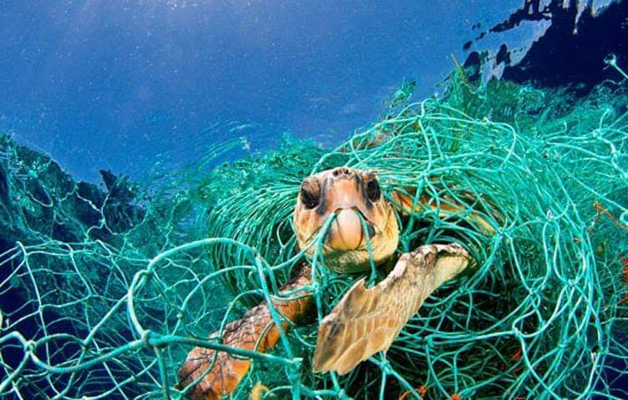
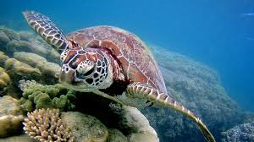

Slide 7
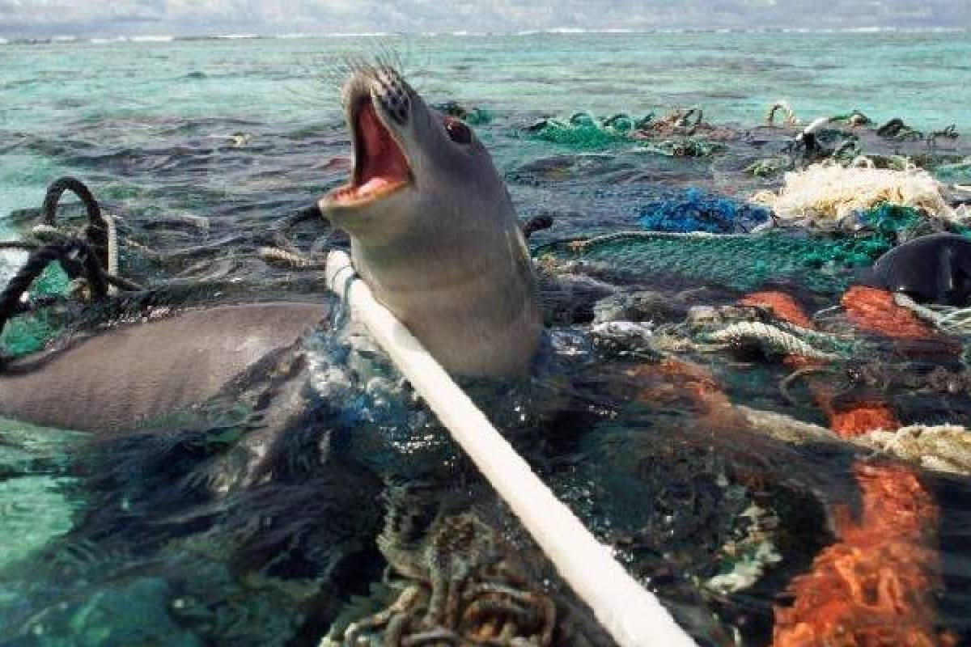
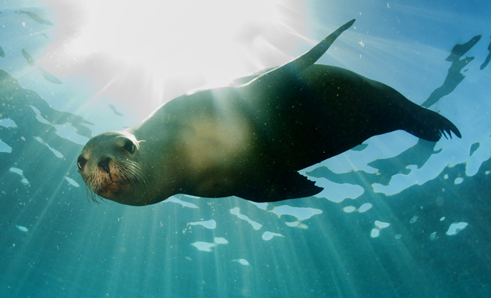

Slide 8
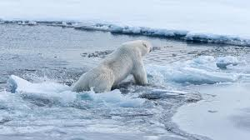
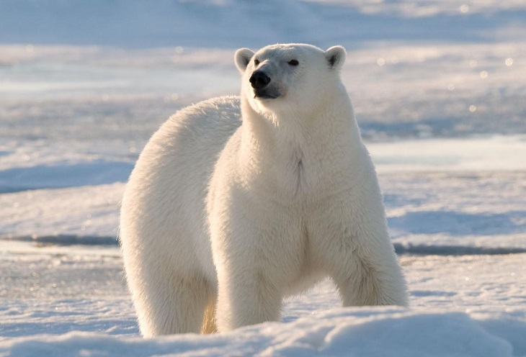

Slide 9
